Slide 1

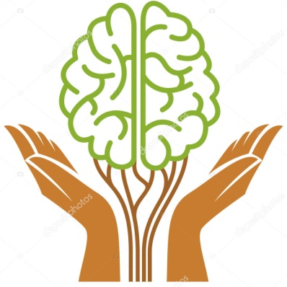
Мектеп жасына дейінгі балаларды нейропсихологиялық сүйемелдеу.
2- й форум
педагогов дошкольных организации Костанайской области
«Современный детский сад: территория развития»
Педагог – психолог
Яковенко Татьяна Васильевна

Slide 2
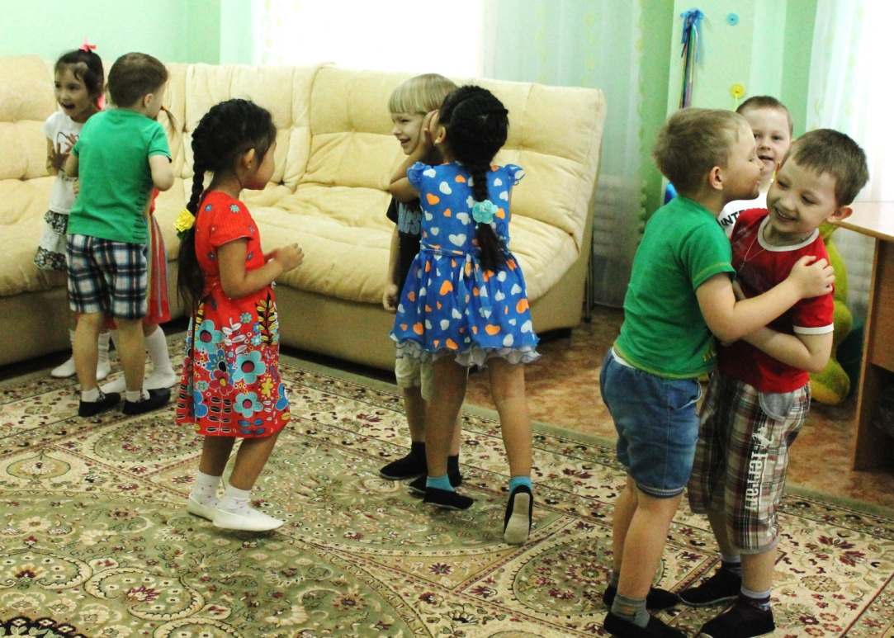
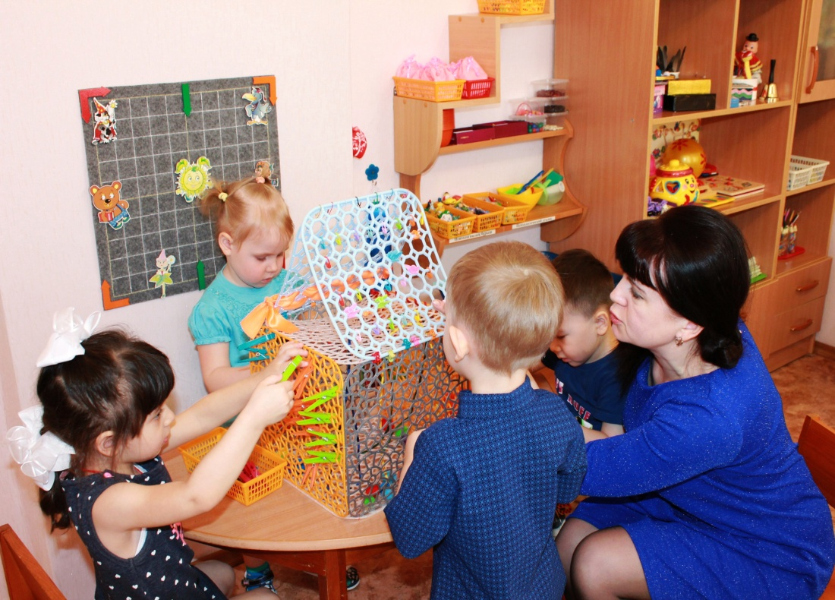
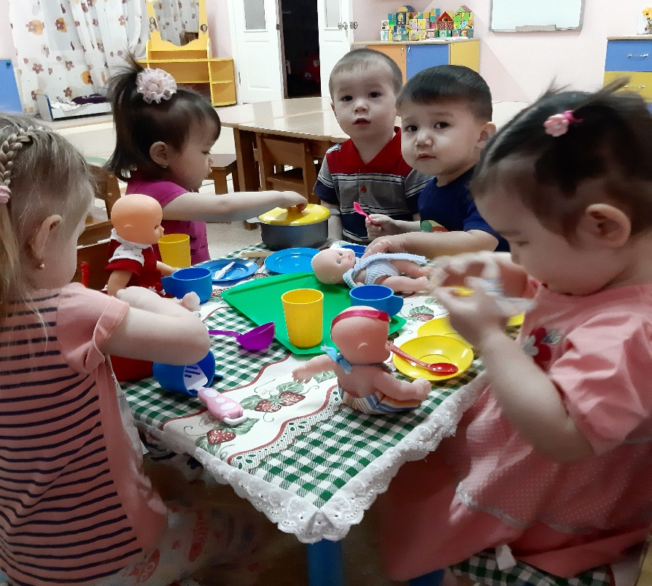
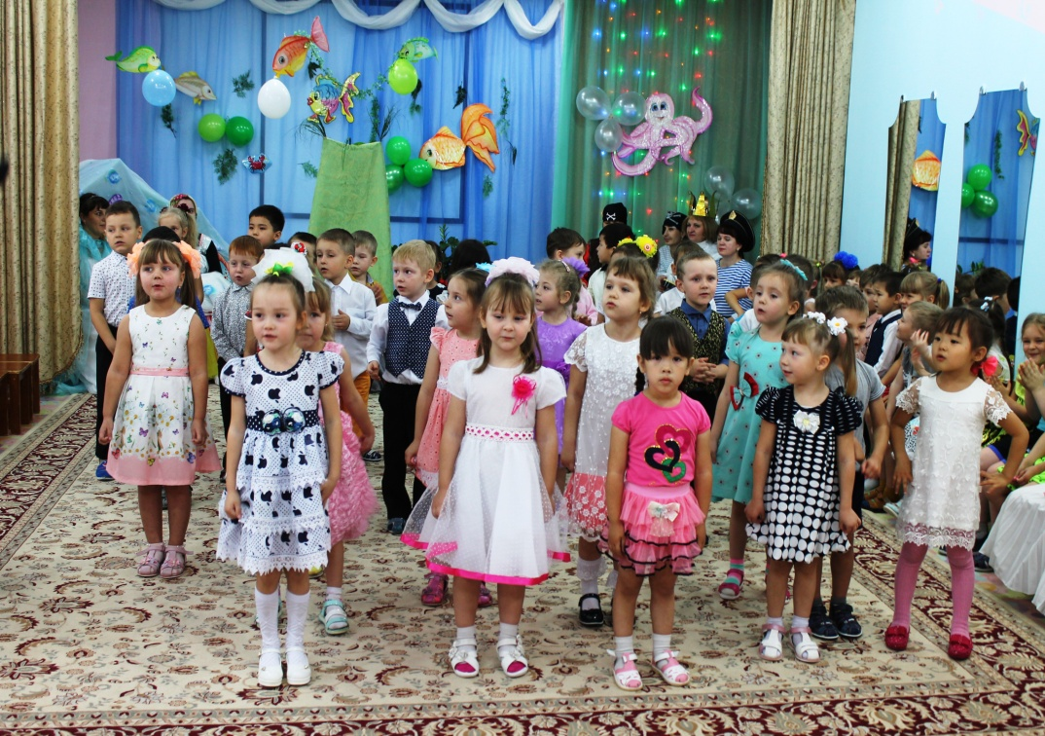

Slide 3

Балалардағы нейропсихологиялық белгілер:
гипертензия синдромы, Тамырлы және бұлшықет дистонияларының көптігі (гипо - немесе гипертония);
- иммундық механизмдердің төмендеуі, асқазан -ішек жолдарының функционалдық бұзылыстары;-
әртүрлі психопатологиялық құбылыстар: қозғыштық/сарқылудың жоғарылауы, неврозға бейімділік - және психопат тәрізді құбылыстар;- негізгі психикалық процестердің жеткіліксіздігі және/немесе тапшылығы;- психо-сөйлеу, мотор, мотор дамуының кешігуі және бұрмалануы;- ерікті өзін-өзі реттеудің қалыптаспауы;- гиперактивтілік және назар тапшылығы және т. б.

Slide 4
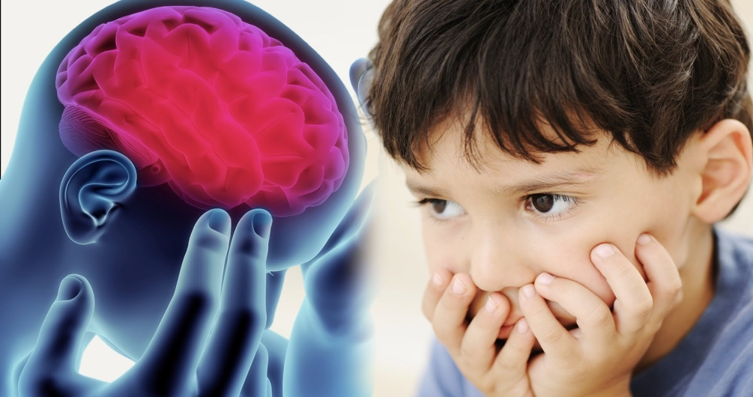
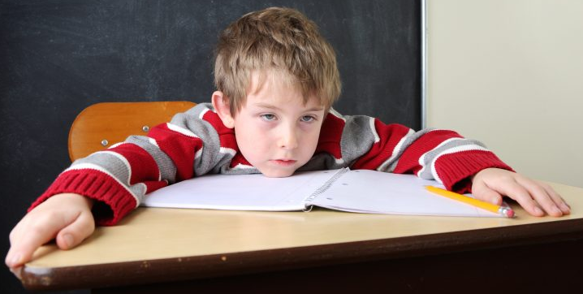
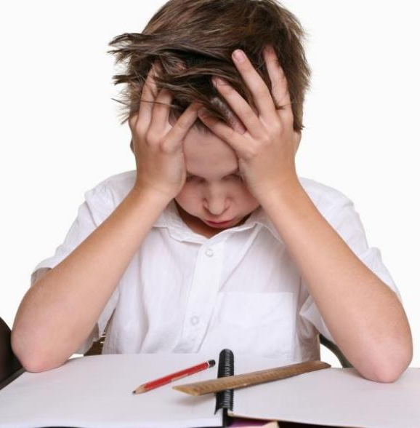
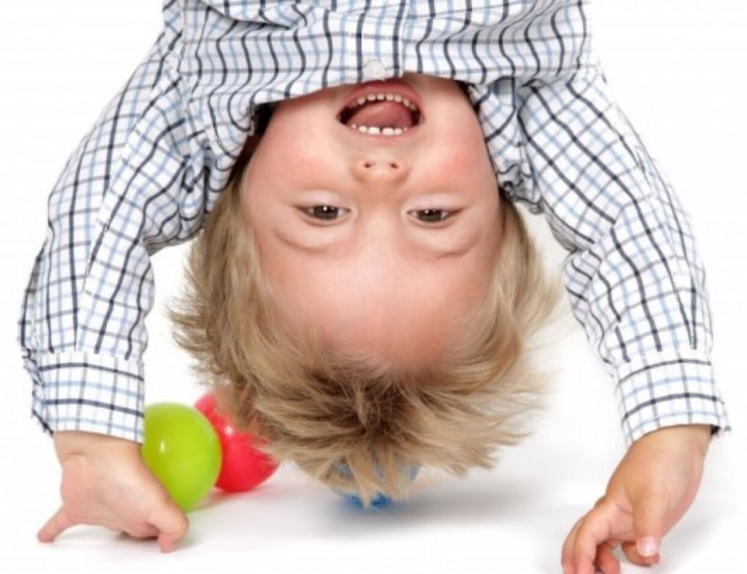
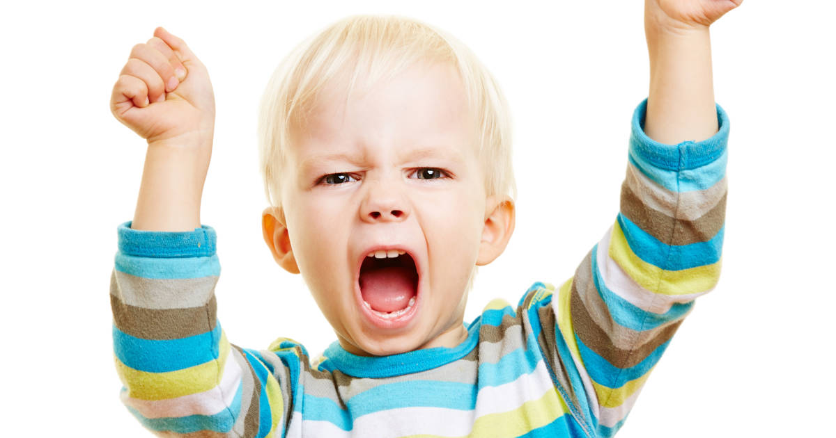
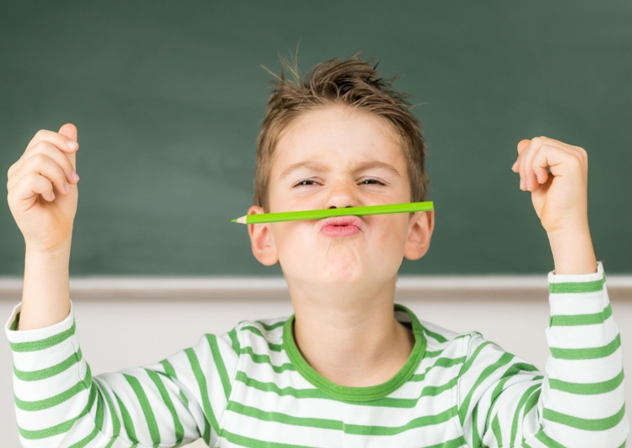
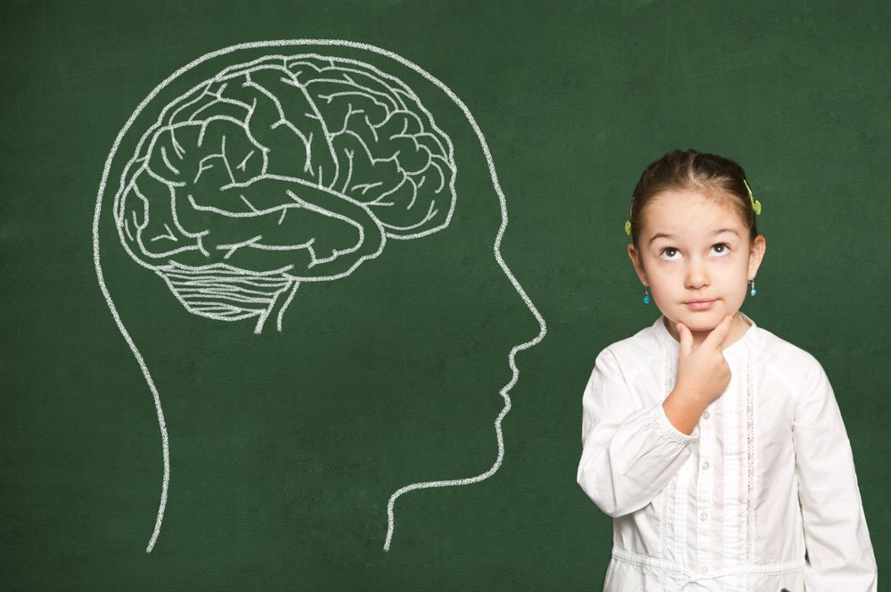
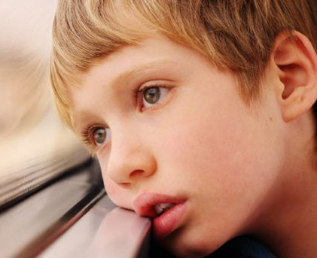

Slide 5
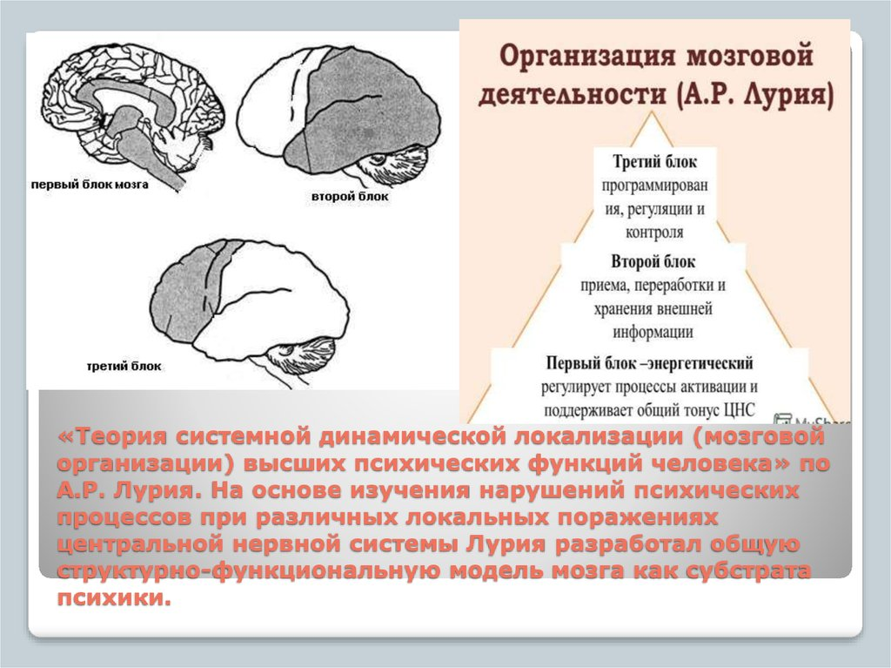
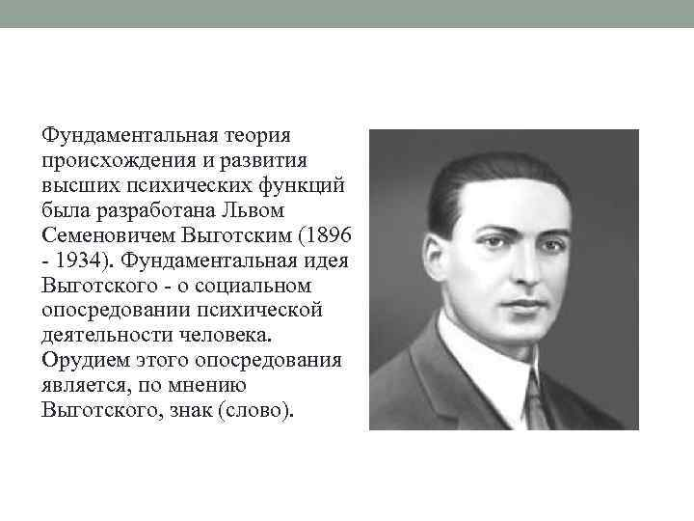
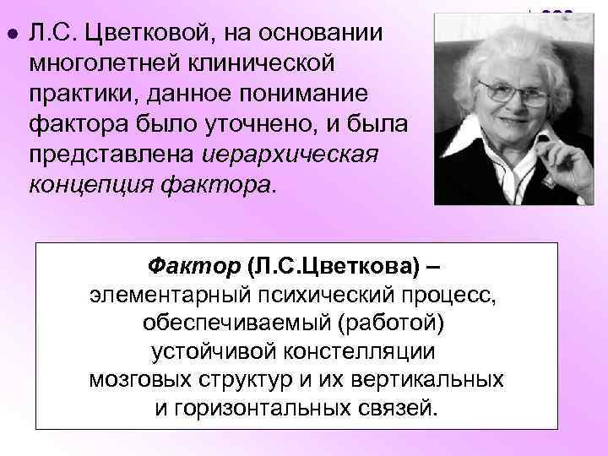

Slide 6
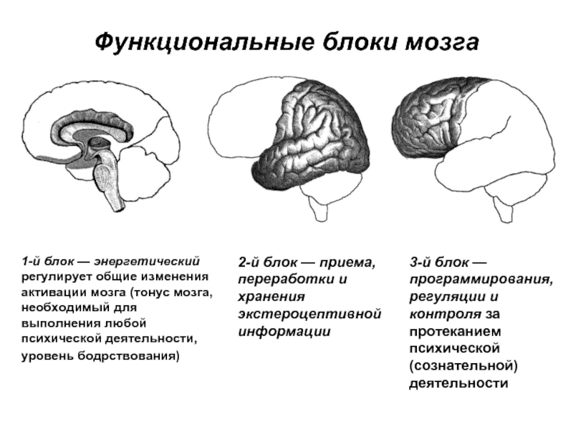
3 мидың функционалды блоктары (А. Р. Лурия бойынша)

Slide 7
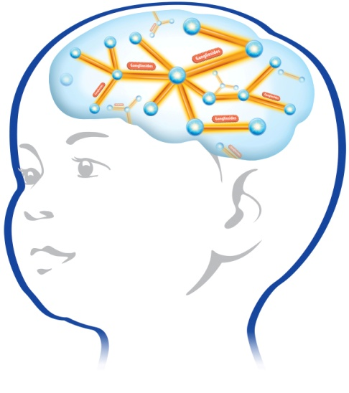
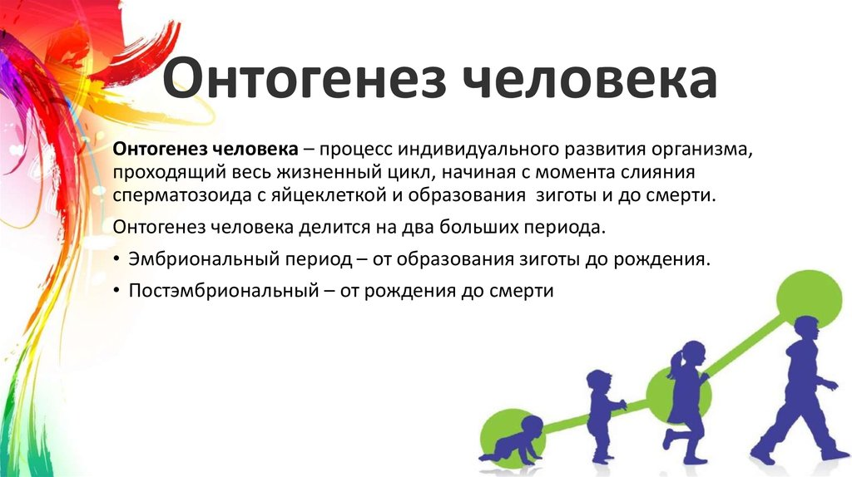
Нейропсихология –
бұл қазіргі заманғы байланыс туралы ғылыммидың, оның бөлімдерінің жұмысымен психикалық процестер,оң және сол жарты шарлар.
Балалық шақтың нейропсихологиясы баланың жеке дамуы процесінде психикалық функциялардың ми ұйымының қалыптасуын зерттейді. Бұл процесс онтогенез деп аталады.

Slide 8
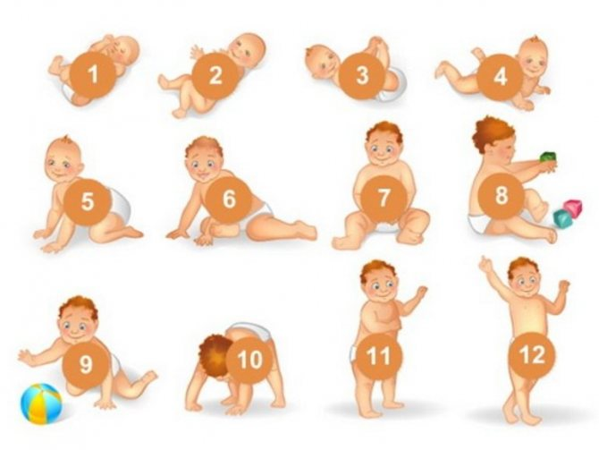
Психикалық және сенсомоторлық функциялардың даму кезеңдері
Туу каналының өздігінен өтуі;
Артқы жағында жату;
Бас ұстау;
Асқазанға, бүйірден төңкерістер;
Пластун тәрізді жорғалау;
Қолды тоқтату;
Өзін-өзі отырғызу;
Төрт аяғымен жорғалау;
Тіреуішпен тұру,содан кейін онсыз;
Қалам үшін жүру, ересектердің көмегінсіз өз бетінше

Slide 9
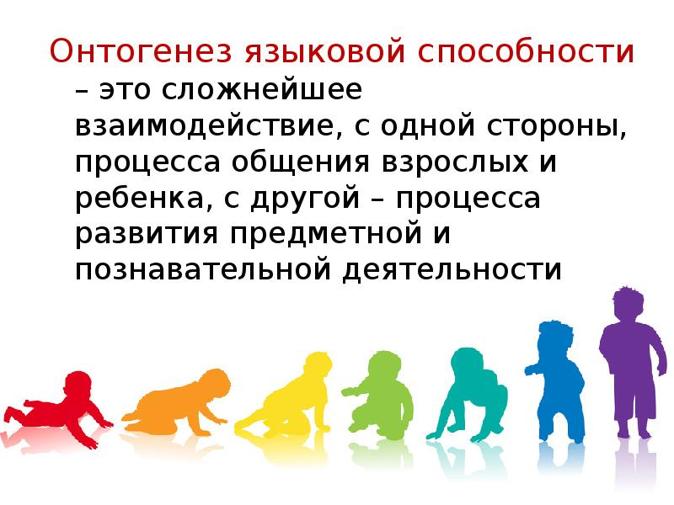
Егер бала онтогенез заңдарына сәйкес дамитын болса, моториканың дұрыс дамыған кезеңдері бірқатар маңызды рефлекстерді тудырады және балаға кеңістіктік сфераны бұрмалаусыз қабылдауға мүмкіндік береді.
Жетіспейтін нәрсе нәресте кезінде қалыптаспайды, өзі егде жаста өтелмейді және арнайы күрделі күш-жігерді қажет етеді. Балалардың мектептегі оқу процесінде туындайтын қиындықтары арнайы түзетусіз созылмалы сәтсіздікке айналуы мүмкін.

Slide 10
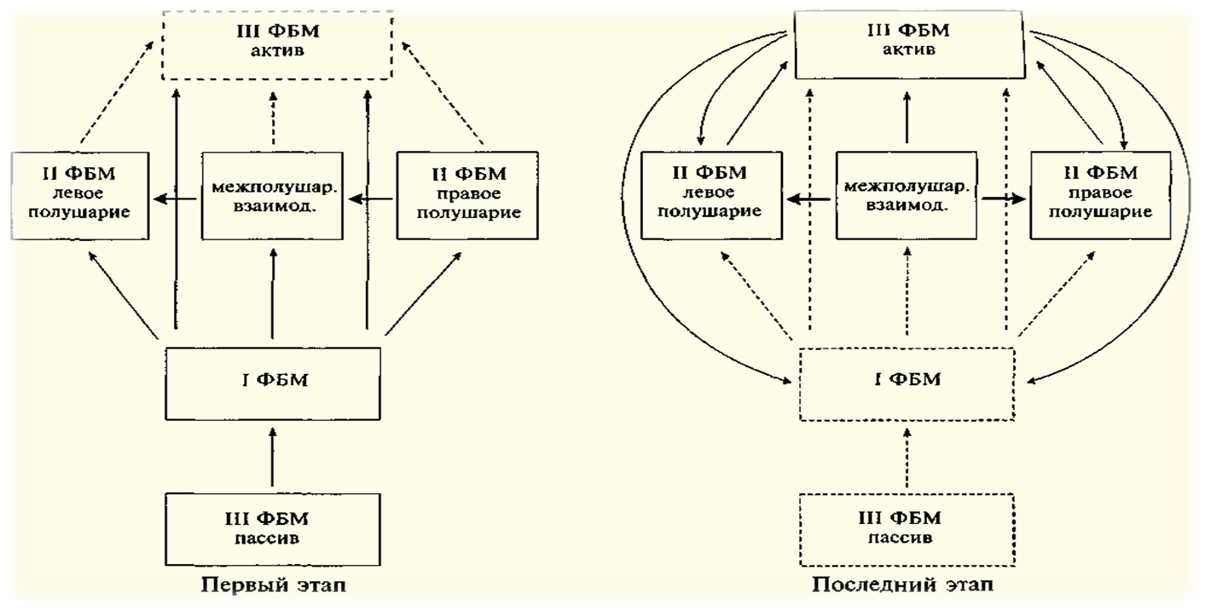
Онтогенезді алмастыру әдісі –
онтогенездің жалпы заңдылықтарын ескере отырып, сенсомоторлық деңгейге әсер ету арқылы барлық жоғары психикалық функциялардың дамуын белсендіруді көздейтін нейропсихологиялық технология. Психикалық даму процесі субкортикалықтан кортикальды құрылымдарға (төменнен жоғары) және оң жарты шардан солға (оңнан солға) өтеді. Субкортикалық құрылымдар кортикальды құрылымдарға дейін, ал оң жарты шар сол жаққа қарағанда ерте піседі. Бұл кезең психологиялық-педагогикалық сүйемелдеу процесінде қайталануы керек.
Балалардың нейрокоррекциясы-бұл мидың барлық 3 блогымен жұмыс. Сабақтарда дамудың әр кезеңі кезең-кезеңімен өмір сүреді, мидың барлық аймақтарын ынталандырады.Сабақтар бірнеше үлкен блоктардан тұрады.

Slide 11
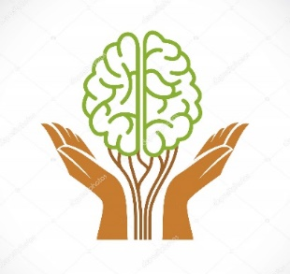
1-блоктағы нейропсихологиялық ойындар
мен жаттығулар кешені
- Тыныс алу жаттығулары;
- Созылу белгілері;
- Массаж, өзін-өзі массаж, релаксация;
- Окуломоторлы жаттығулар;
- Жорғалауды қамтиды
- Негізгі сенсомоторларды қалыптастыру және түзету жаттығулары(бір мезгілде және өзара әрекеттесу) өзара әрекеттесу.
Белсендіружарты шараралық өзара әрекеттесу.
Мұндай жаттығулар психикалық процестерді сенсомоторлы қамтамасыз етудің икемділігін қалыптастырады,
бұл өз кезегінде жалпы энергетикалық, тоникалық және эмоционалды күйді белсендіреді.

Slide 12
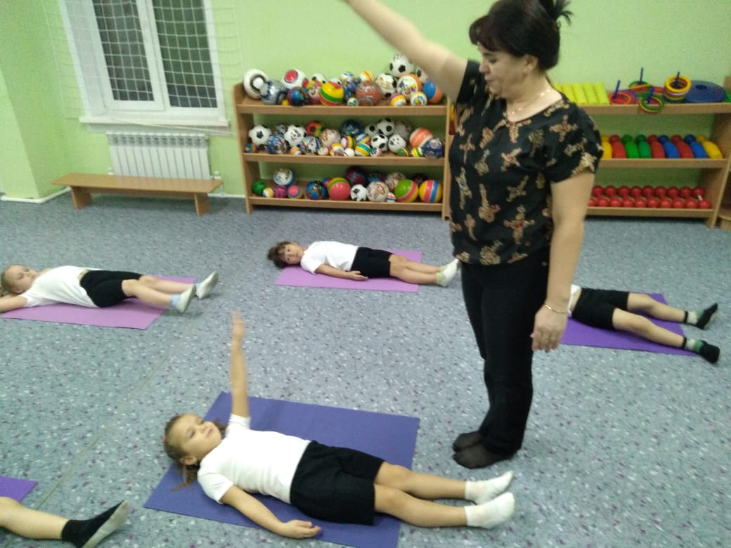
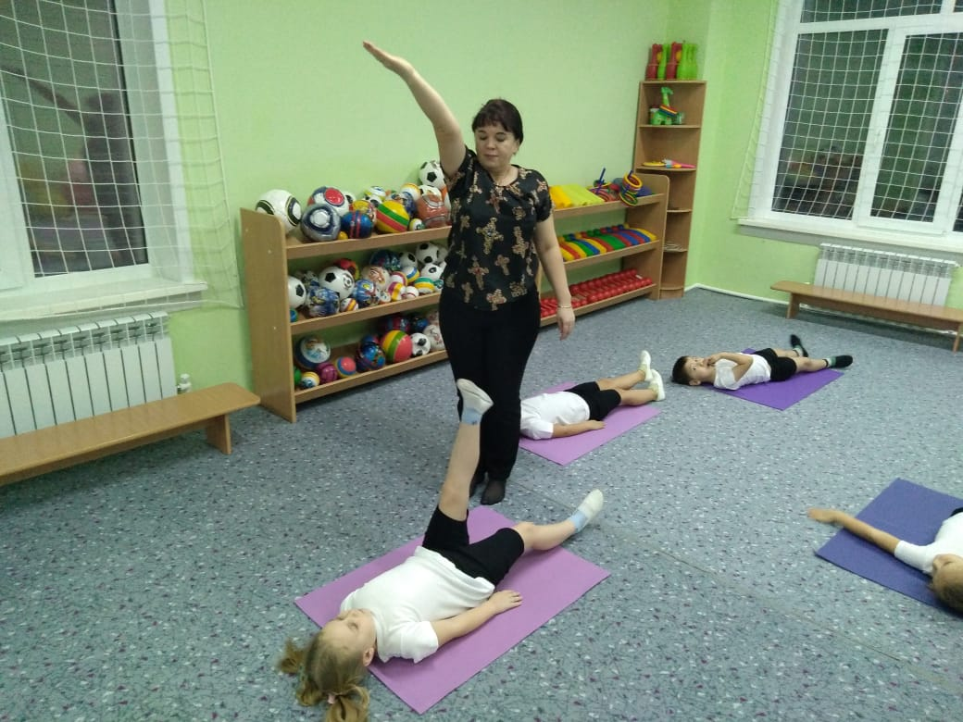
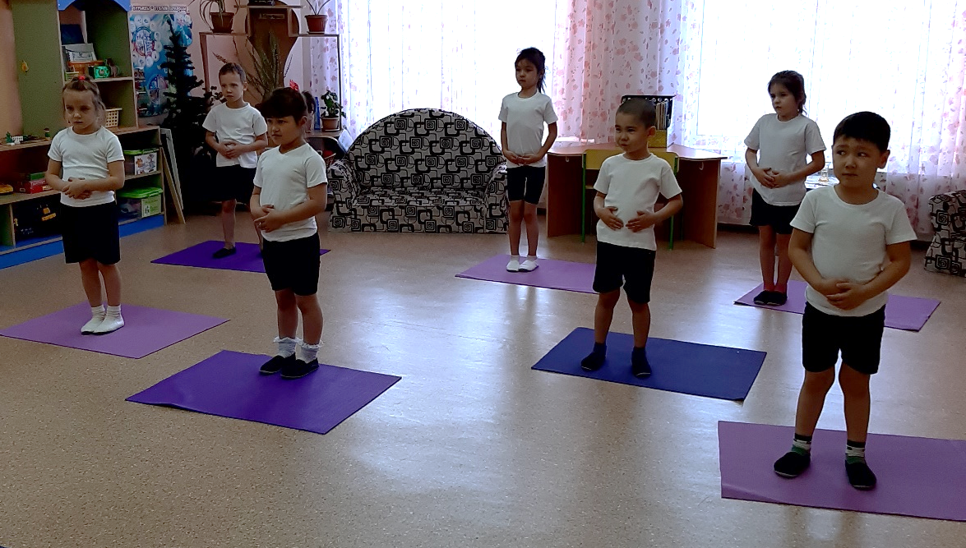
Тыныс алу жаттығулары -
дененің ритағын жақсартады, өзін-өзі бақылау мен еріктілікті дамытады. Дененің вегетативті функцияларының жұмысын жақсартуға ықпал етеді, тыныштандырады және зейінді жақсартады.
Қолды көтеру арқылы тыныс алу
Аяқты көтеру арқылы тыныс алу
«Шарды үрле

Slide 13
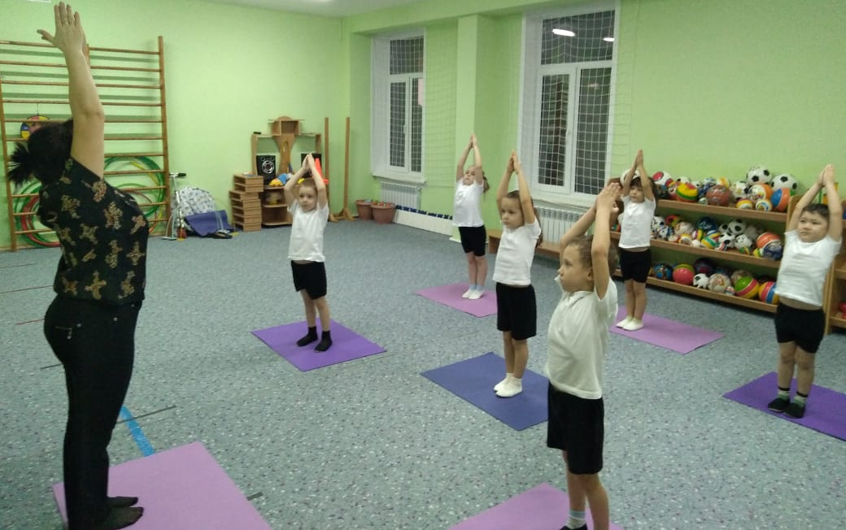
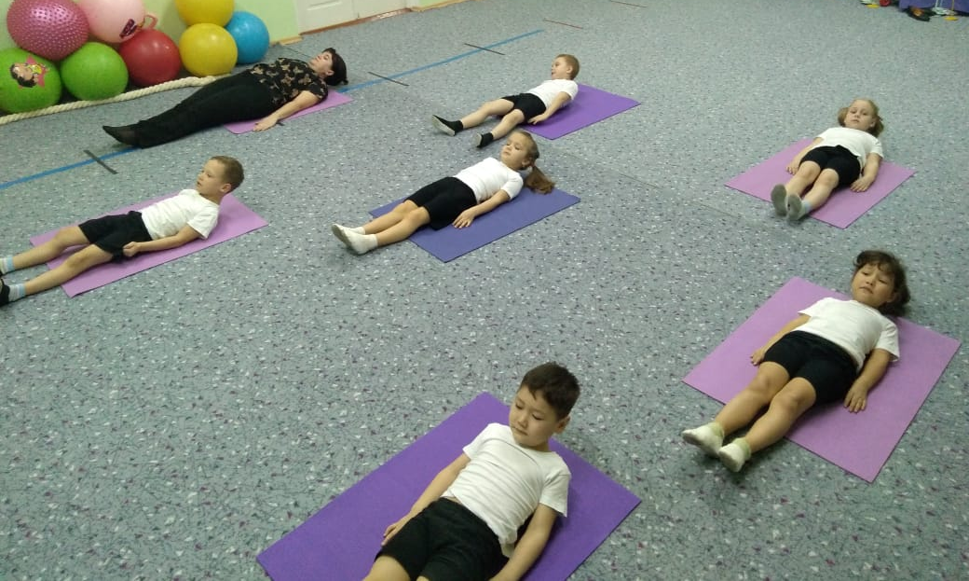
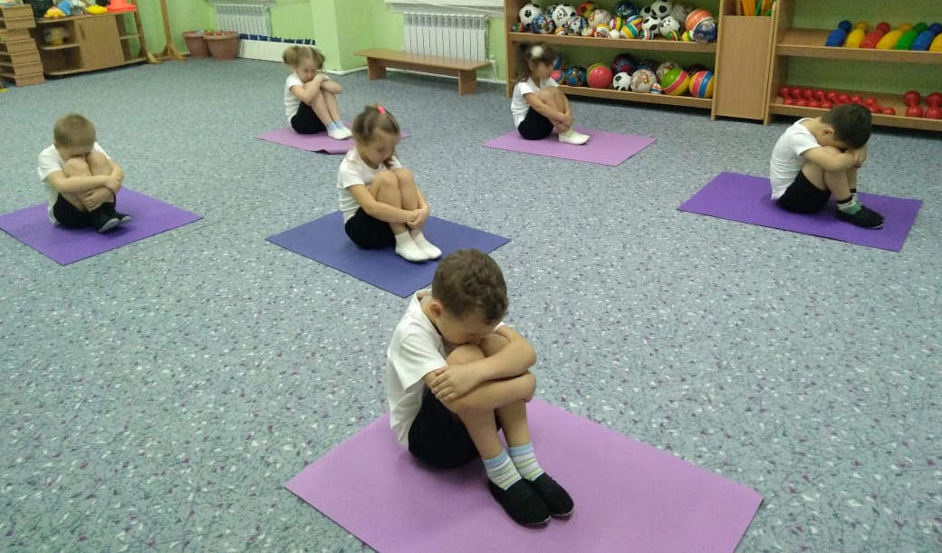
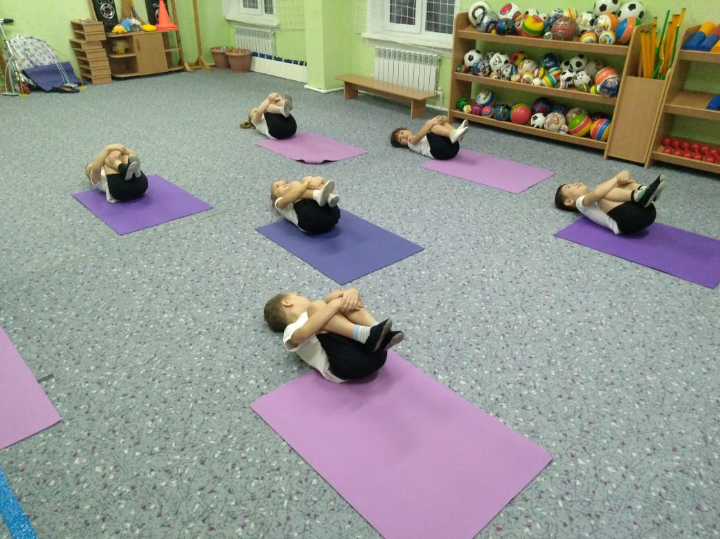
Созылу белгілері –
табиғи қозғалысқа негізделген арнайы созылу жаттығуларының жүйесі; созылу жаттығуларын орындау балаларда әртүрлі бұлшықет дистонияларын жеңуге көмектеседі, гипертония мен гипотонусты қалыпқа келтіреді.
«Ағаш»
«Фараон»
«Жұмыртқа»
«Әткеншек

Slide 14
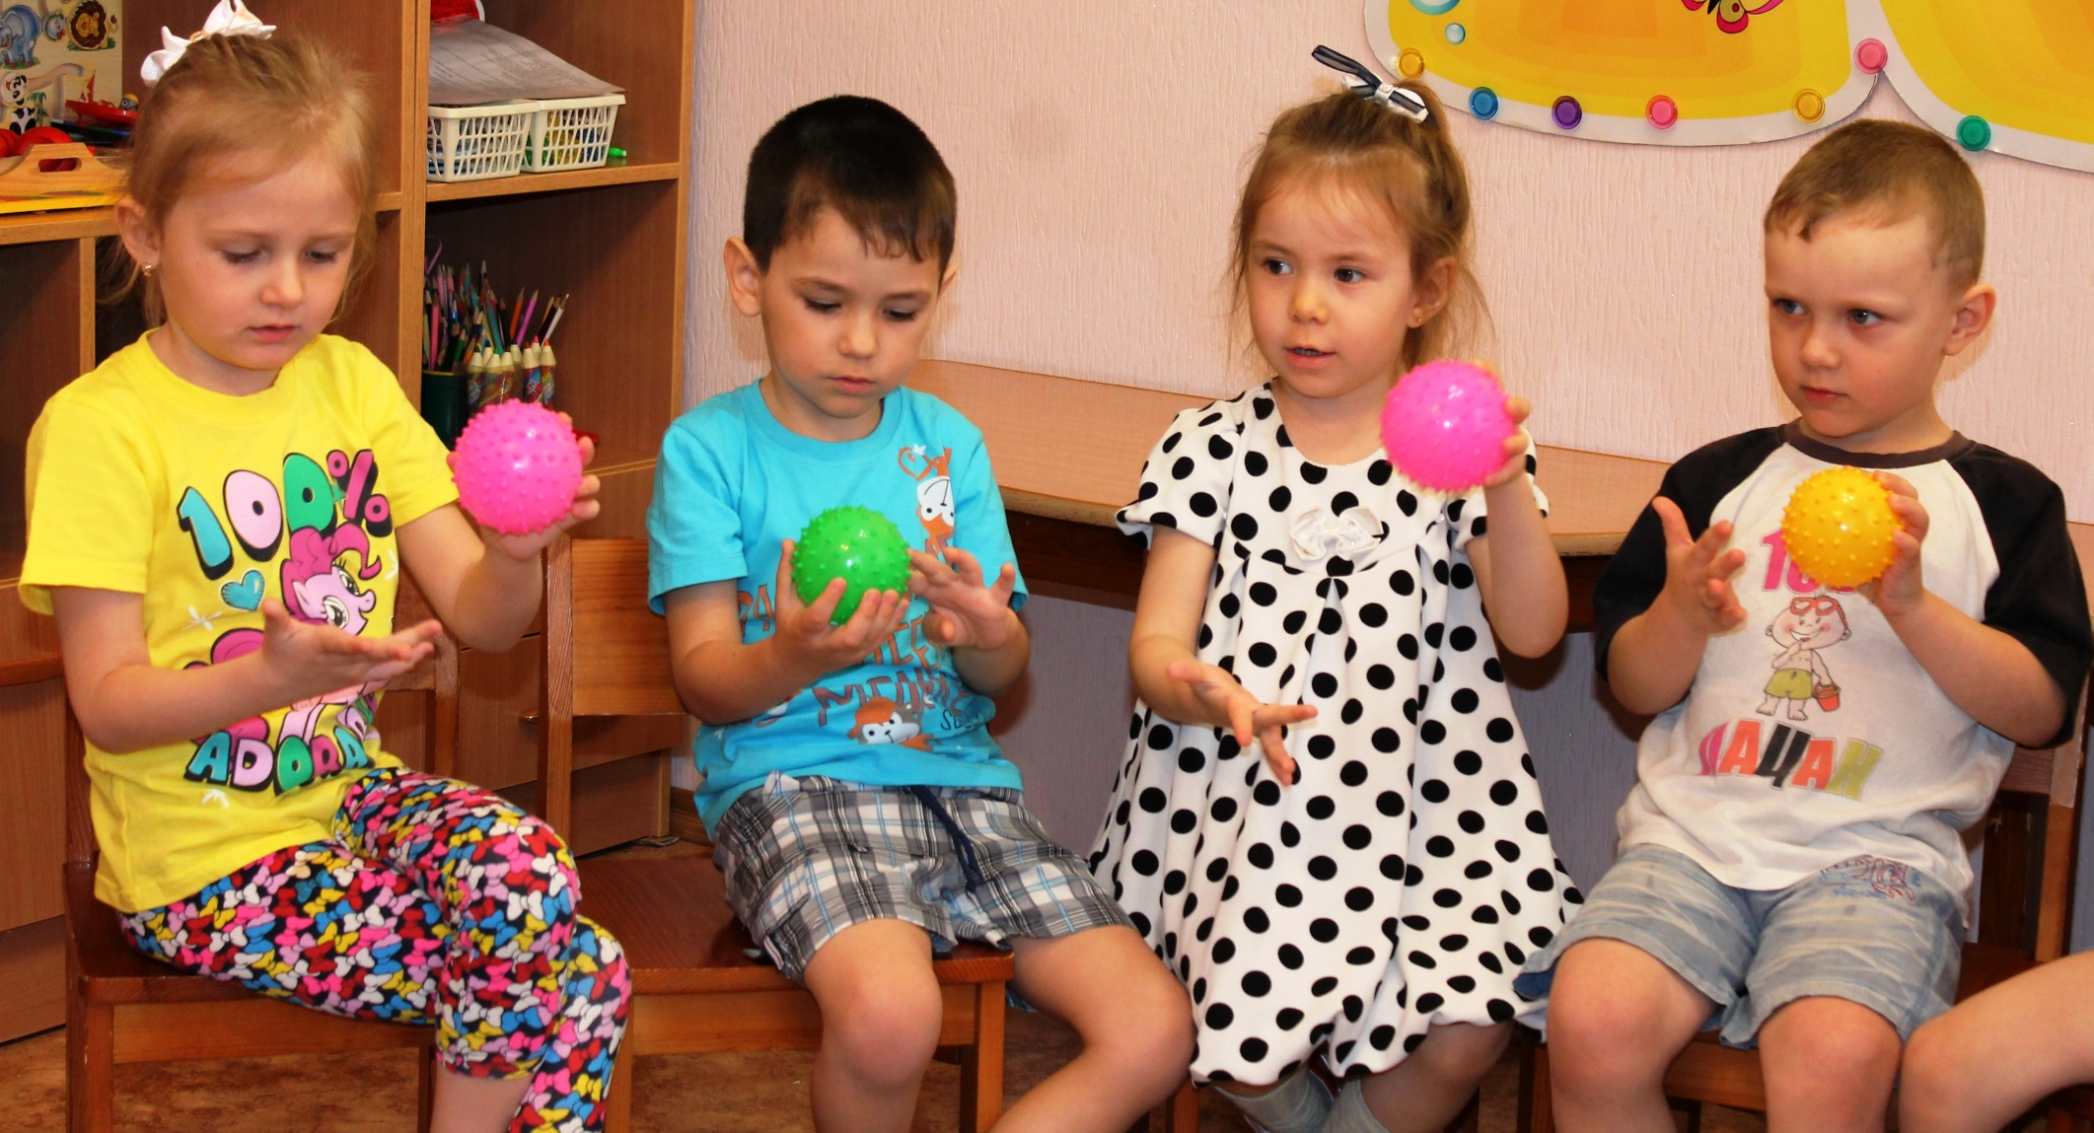
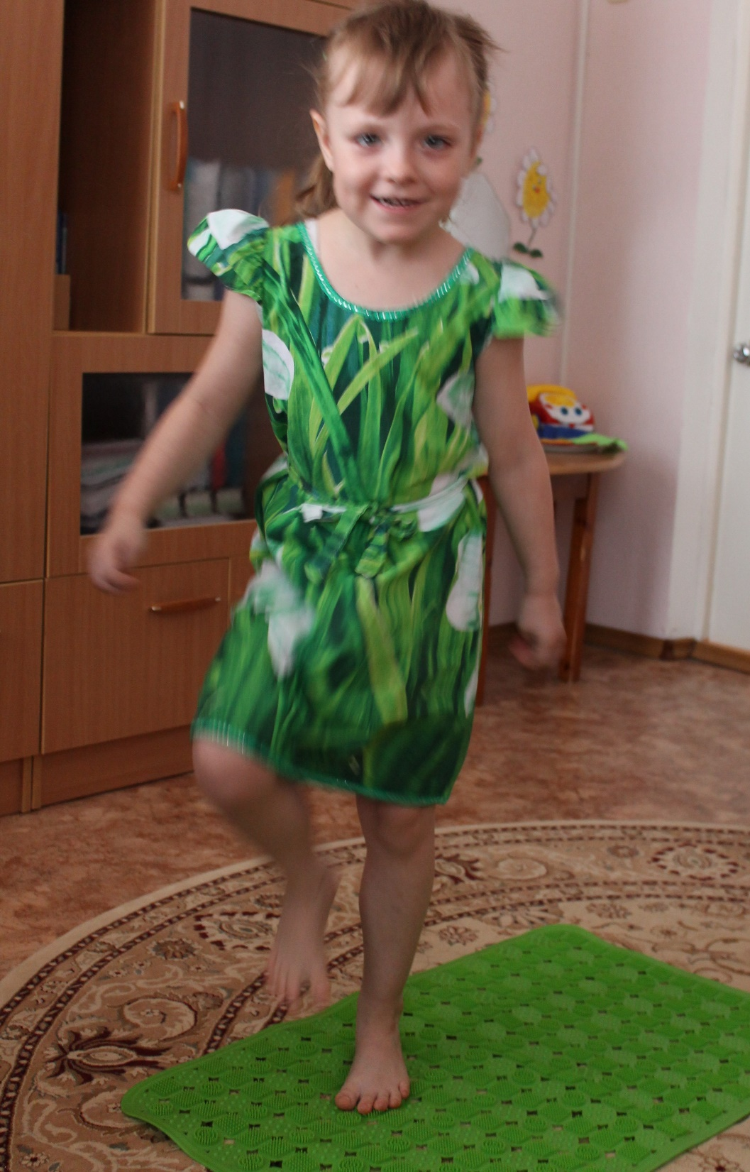
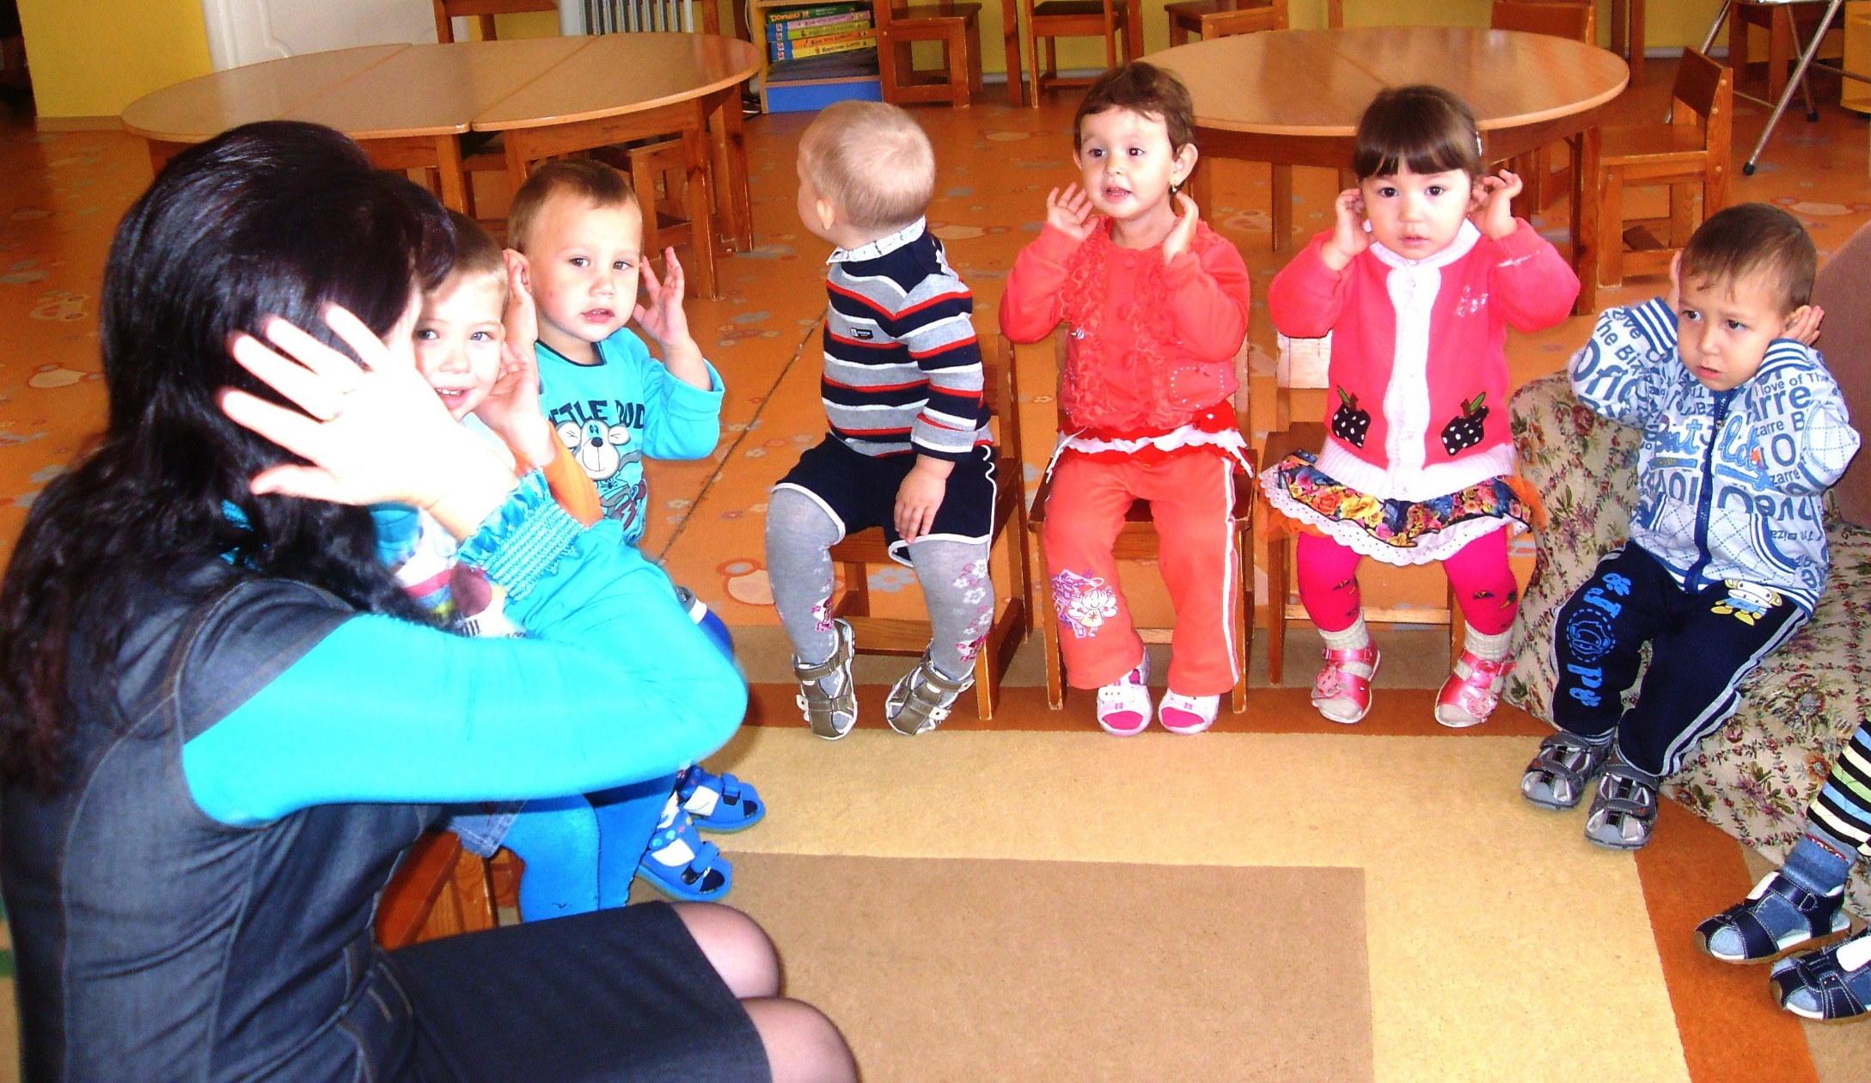
Массаж, өзін-өзіне массаж жасау –
интеллектуалды функцияларды, моторлы жадыны, коммуникативті дағдыларды және тактильді қабылдауды дамытады, метаболизм процестерін жақсартуға ықпал етеді, ағзаның ауруларға төзімділігін арттырады

Slide 15
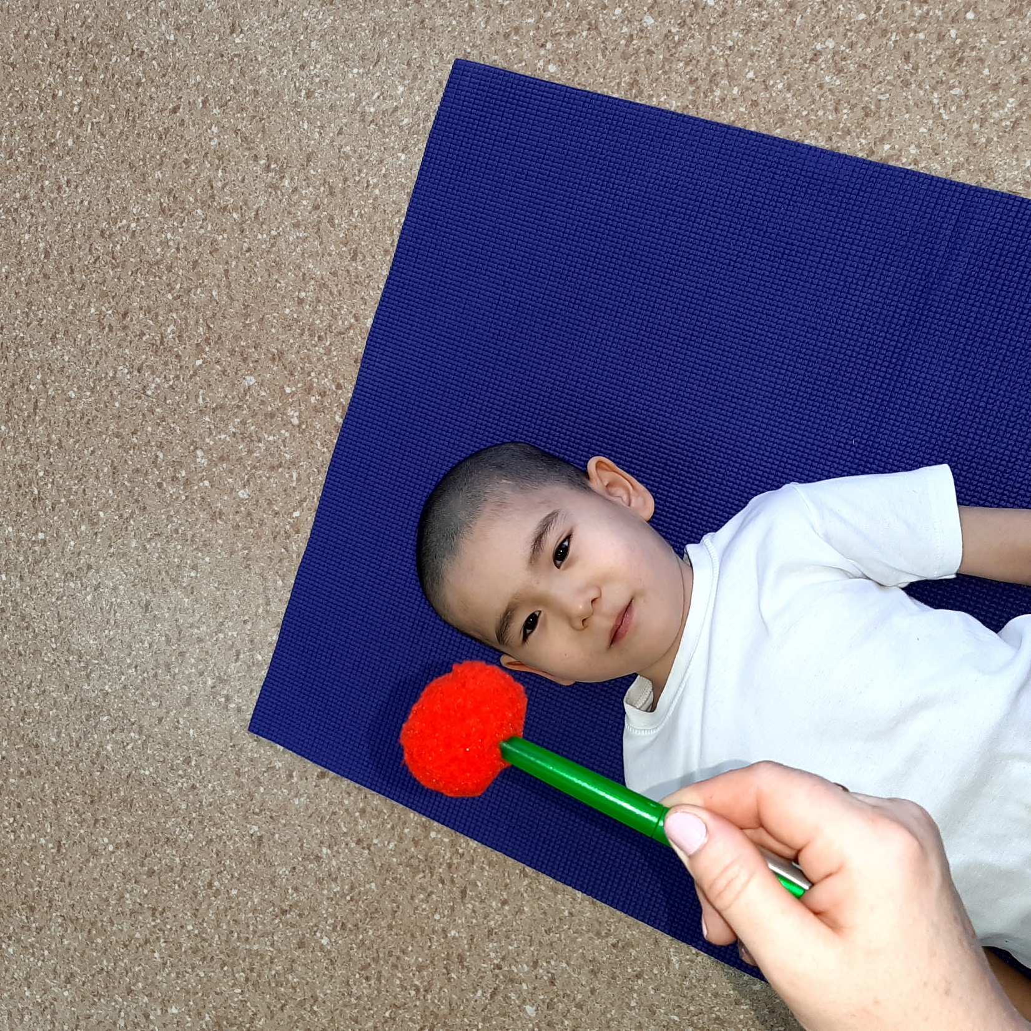
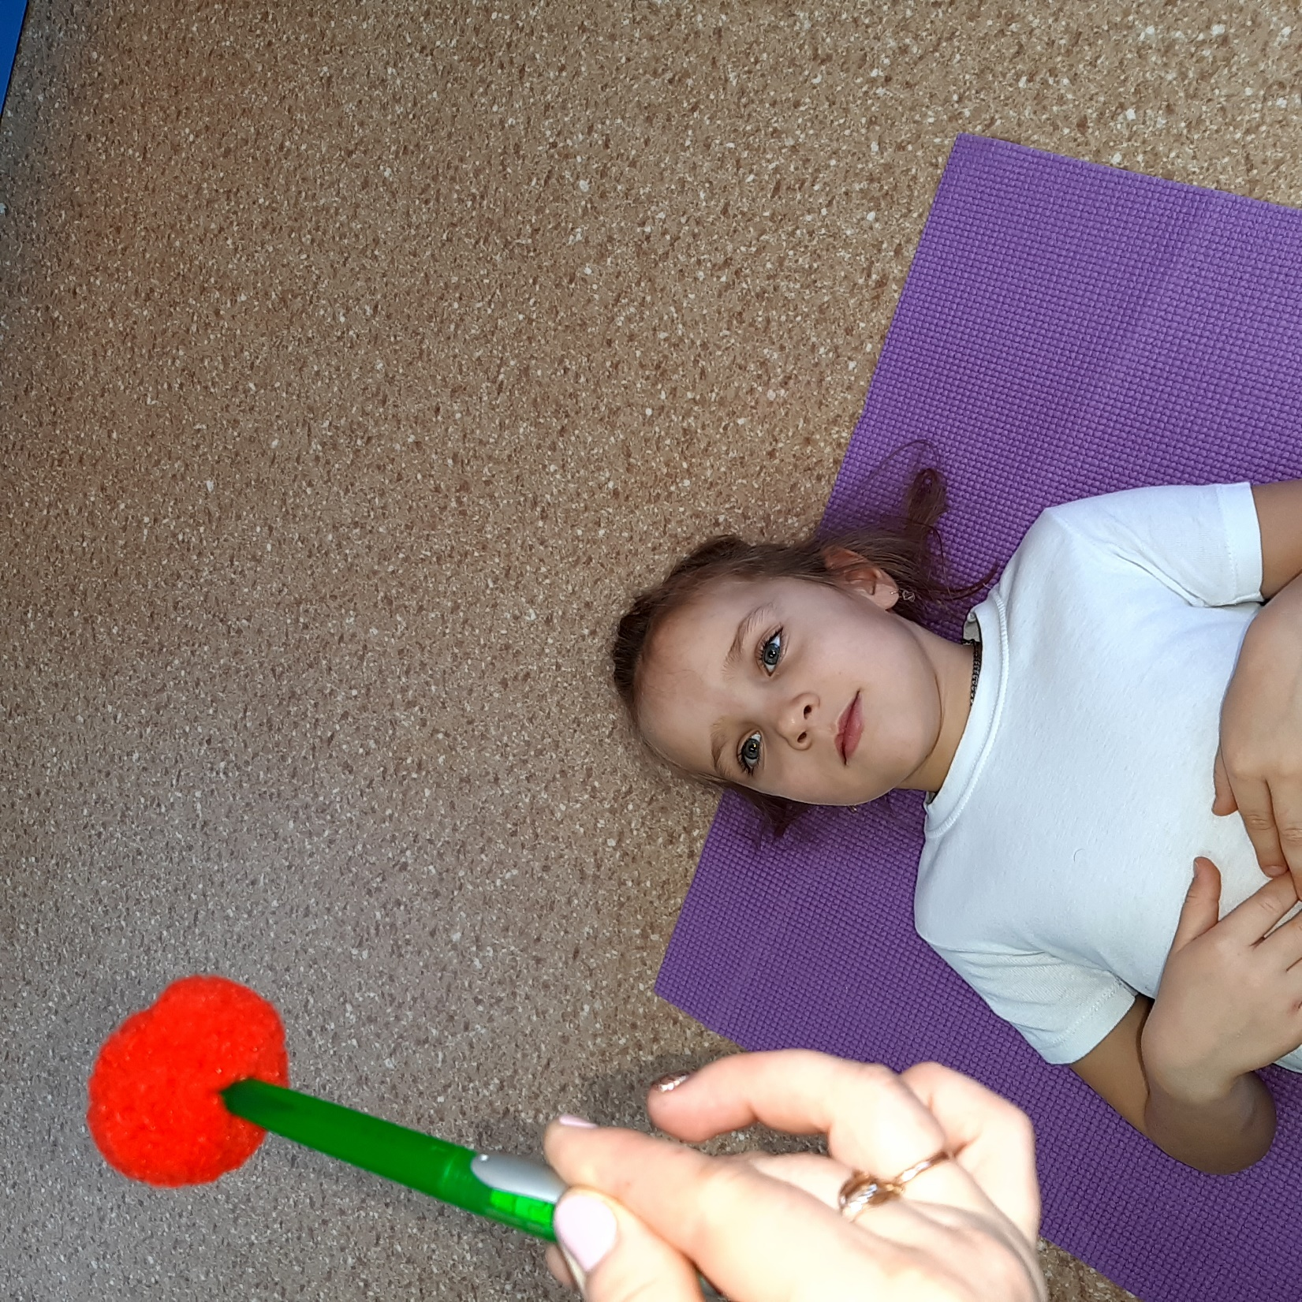
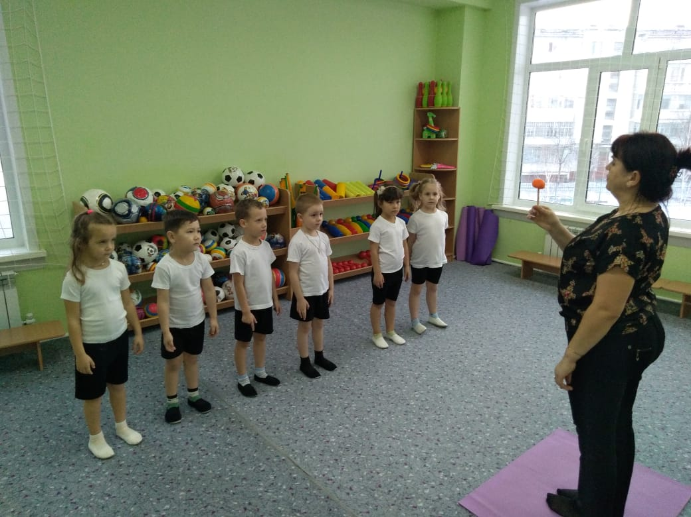
Окуломоторлы жаттығулар
көру өрісін кеңейтуге, қабылдауды жақсартуға мүмкіндік береді, мидың визуалды бөлімдерін белсендіруге, визуалды зейінге ықпал етеді, визуалды анализатордың және бүкіл дененің жұмысына пайдалы әсер етеді.

Slide 16
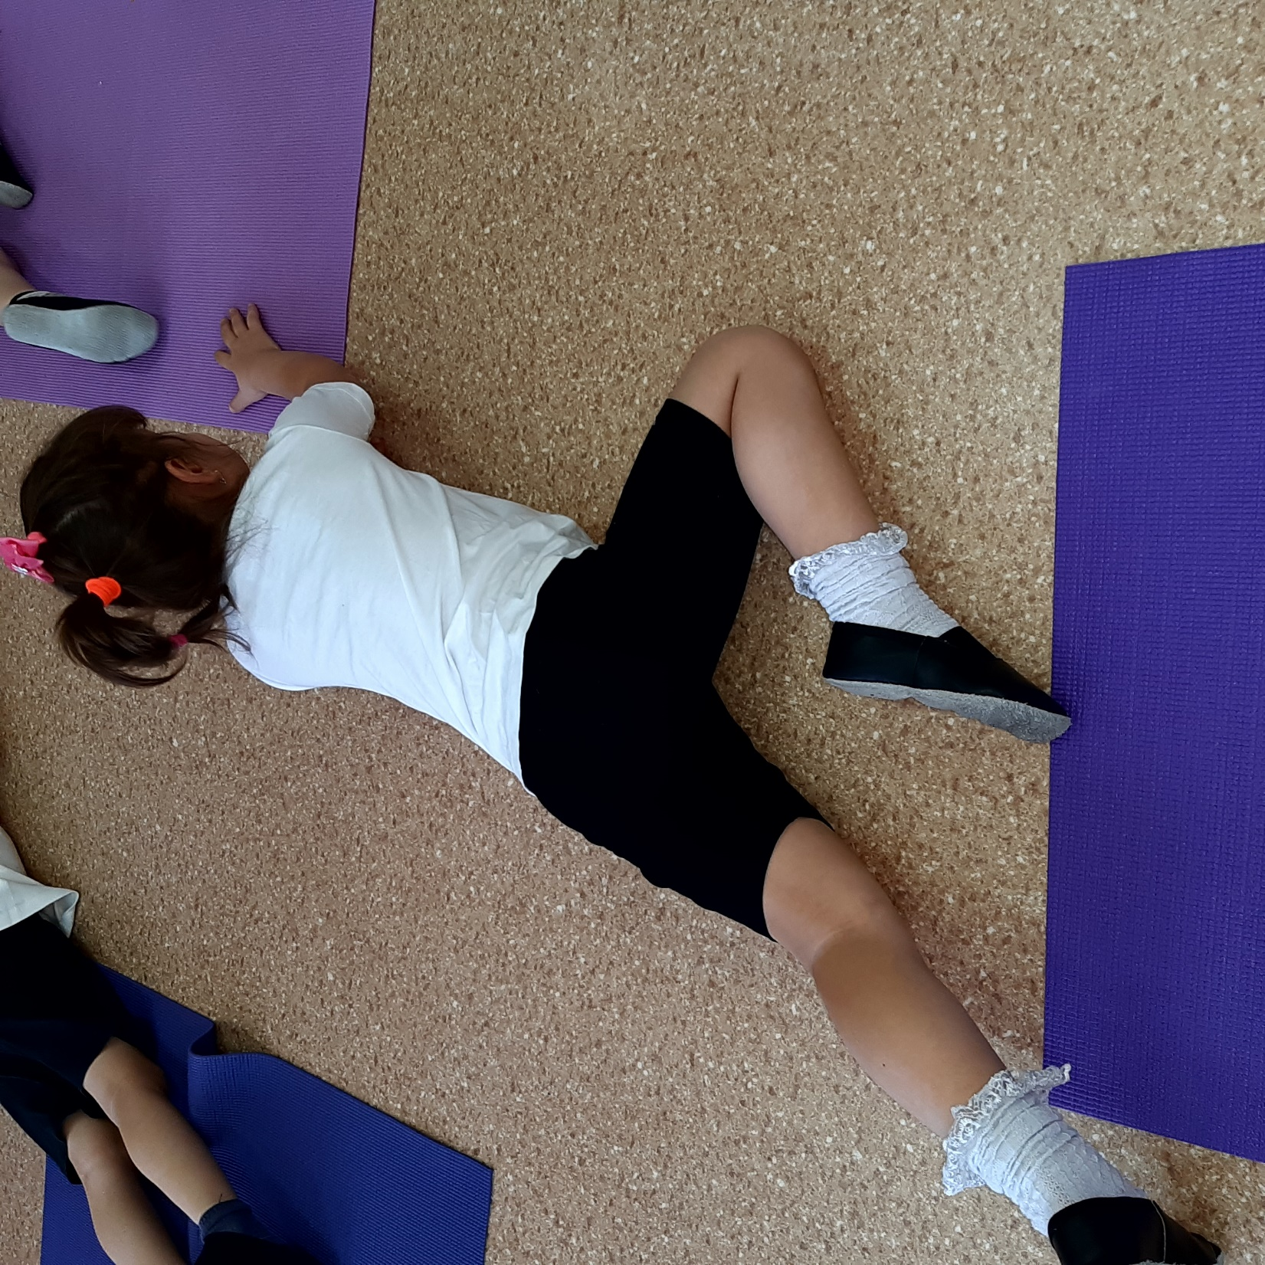
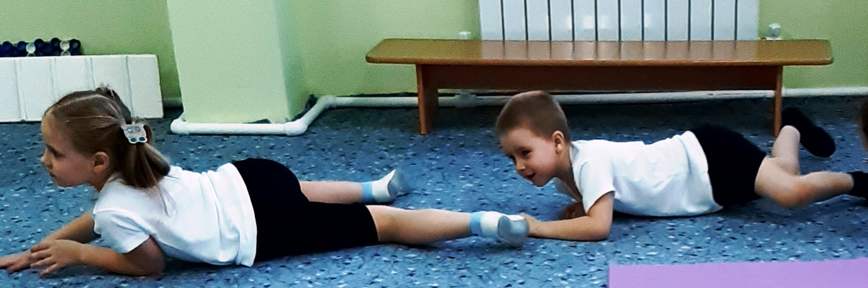
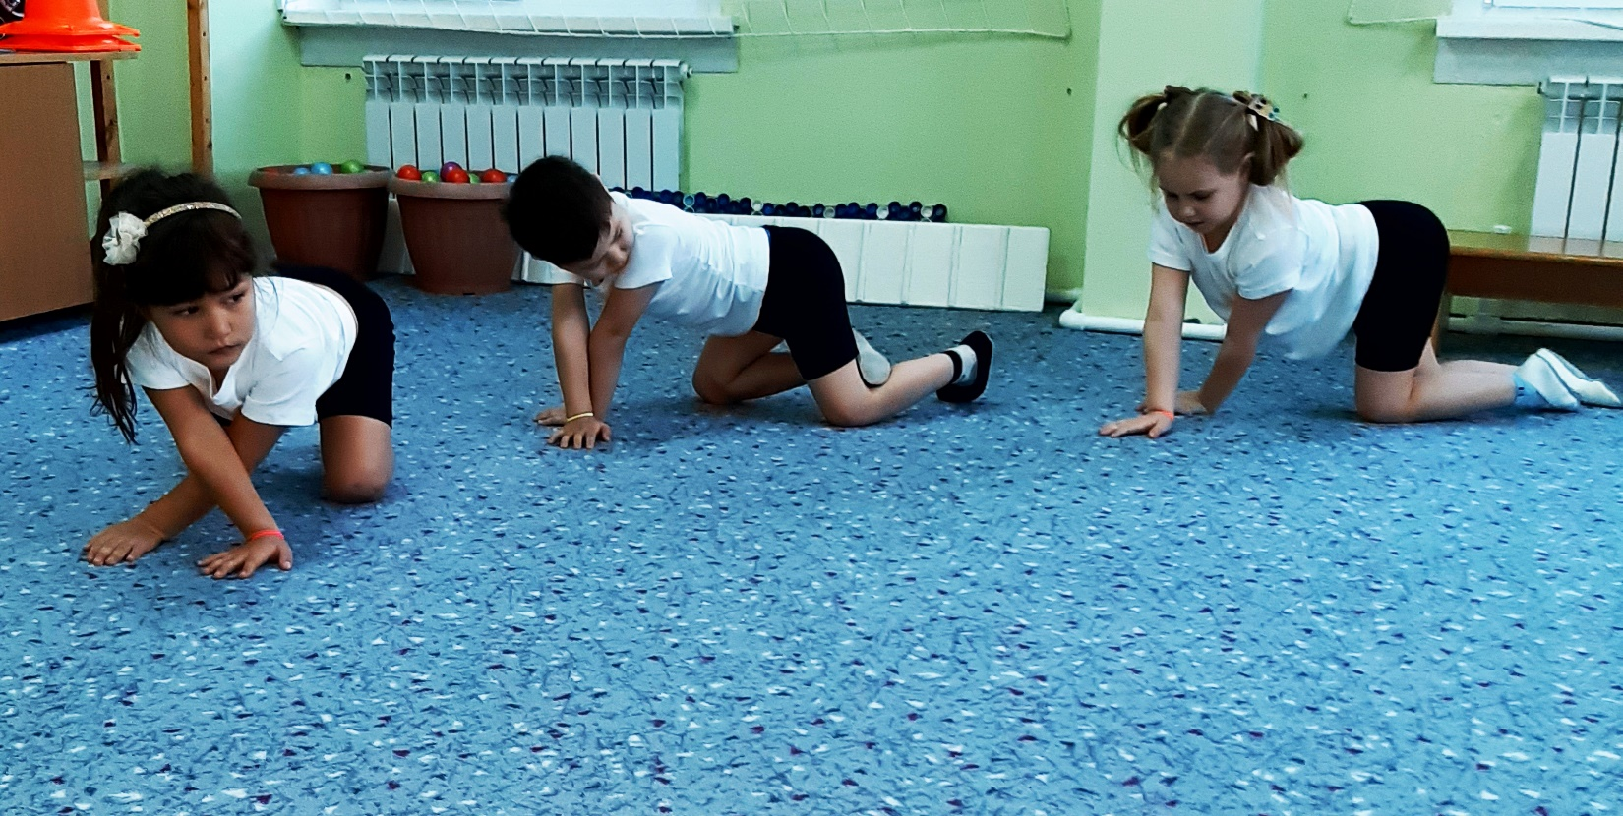
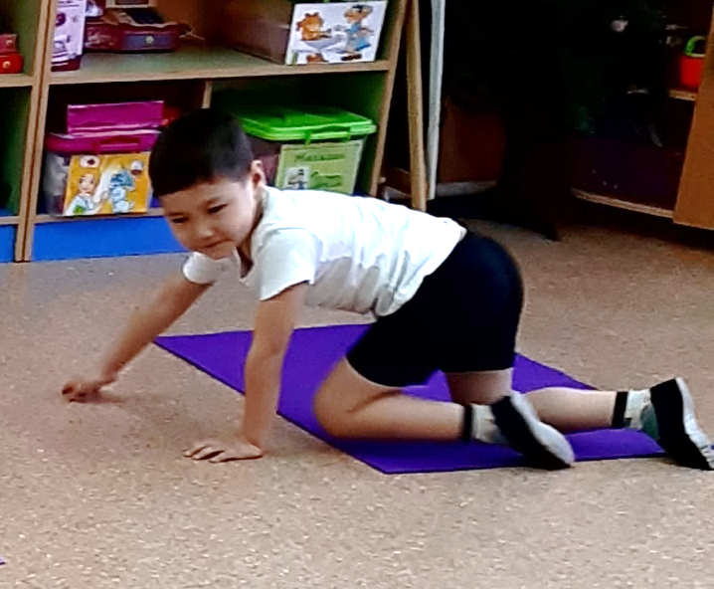
Жорғалау
интеллектуалды дамуға ықпал етеді: қозғалыс процесінде қолды, аяқты және көзді күрделі үйлестіру жүреді, бұл ми орталықтарын белсендіру тұрғысынан пайдалы, ал баланың қолдары мен саусақтары қосымша ынталандырылады, бұл интеллектуалды және жалпы дамуға оң әсер етеді.

Slide 17
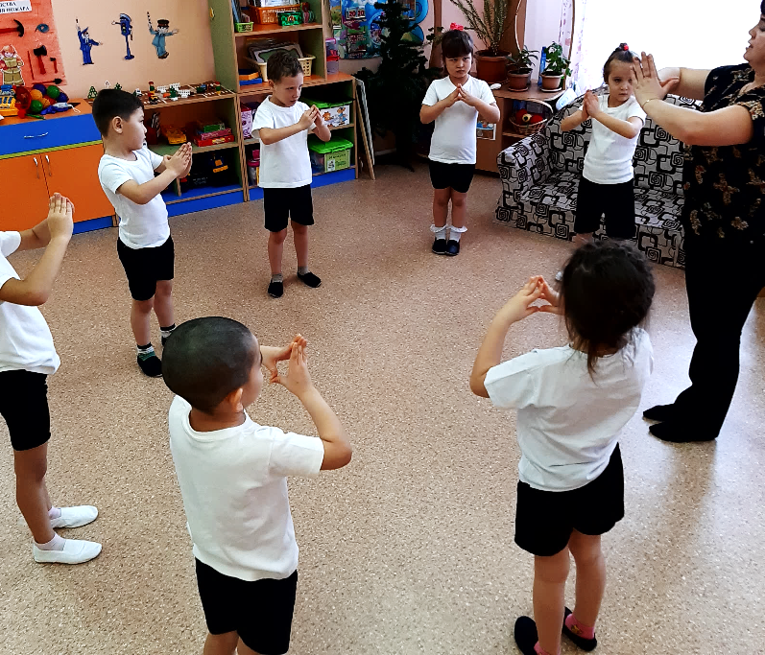
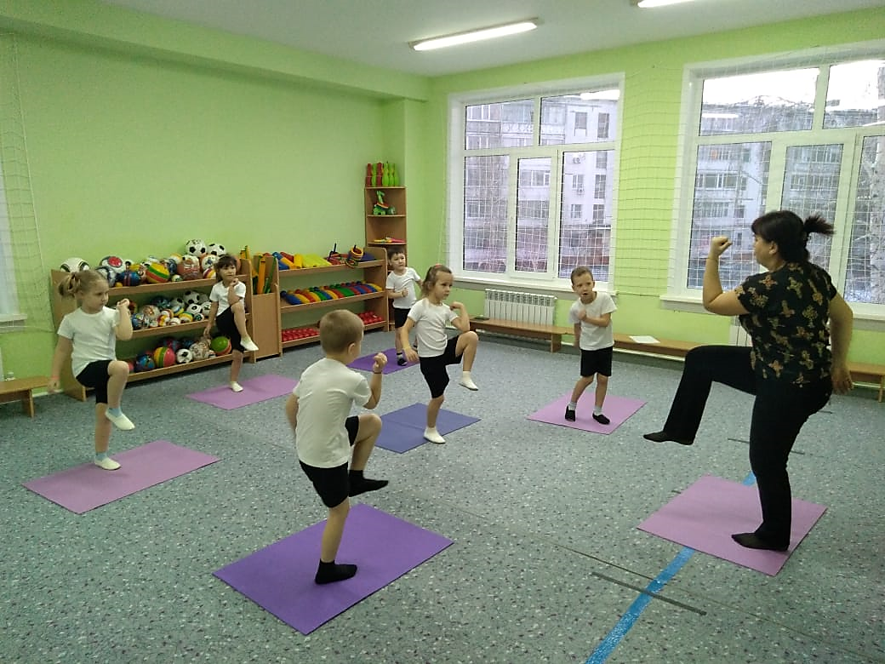
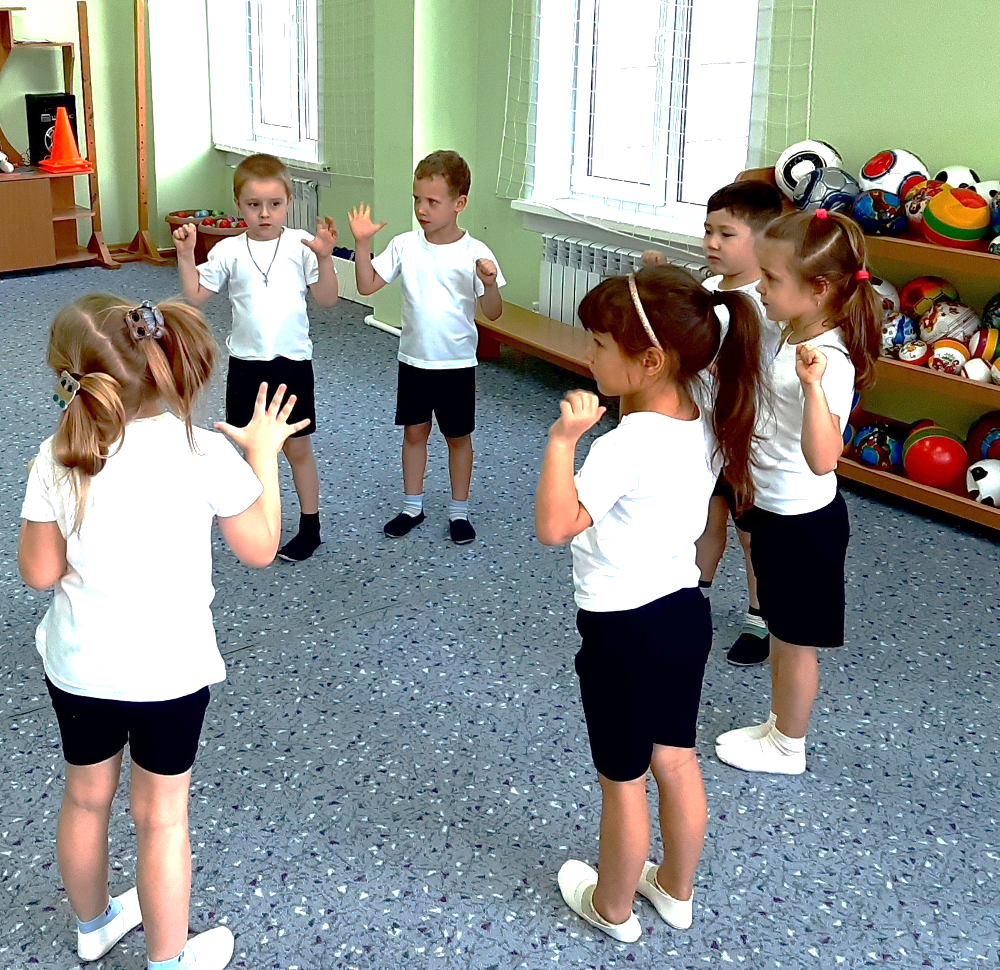
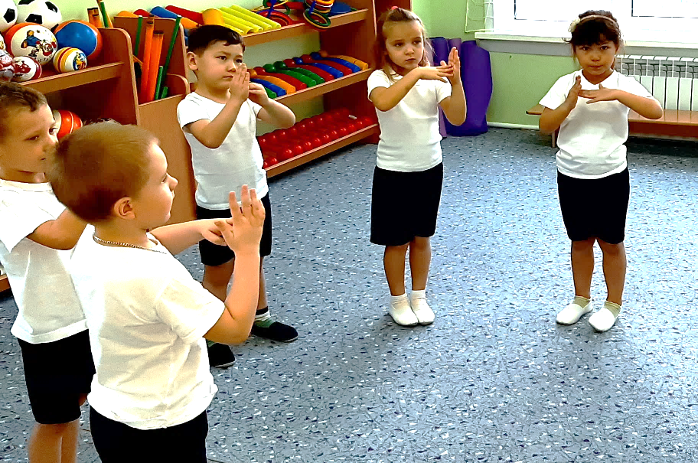
Негізгі сенсомоторлық өзара әрекеттесулерді қалыптастыру және түзету жаттығулары. Жарты шар аралық өзара әрекеттесуді белсендіру.
Бір мезгілде және өзара үйлестіруді қалыптастыруға қолдың немесе аяқтың өзара әрекеттесуін қамтитын жаттығулар ғана емес, сонымен қатар дененің оң және сол жақ жартысының аралас қимылдары да оң әсер етеді.

Slide 18
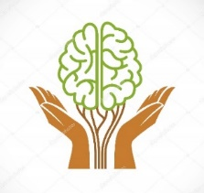
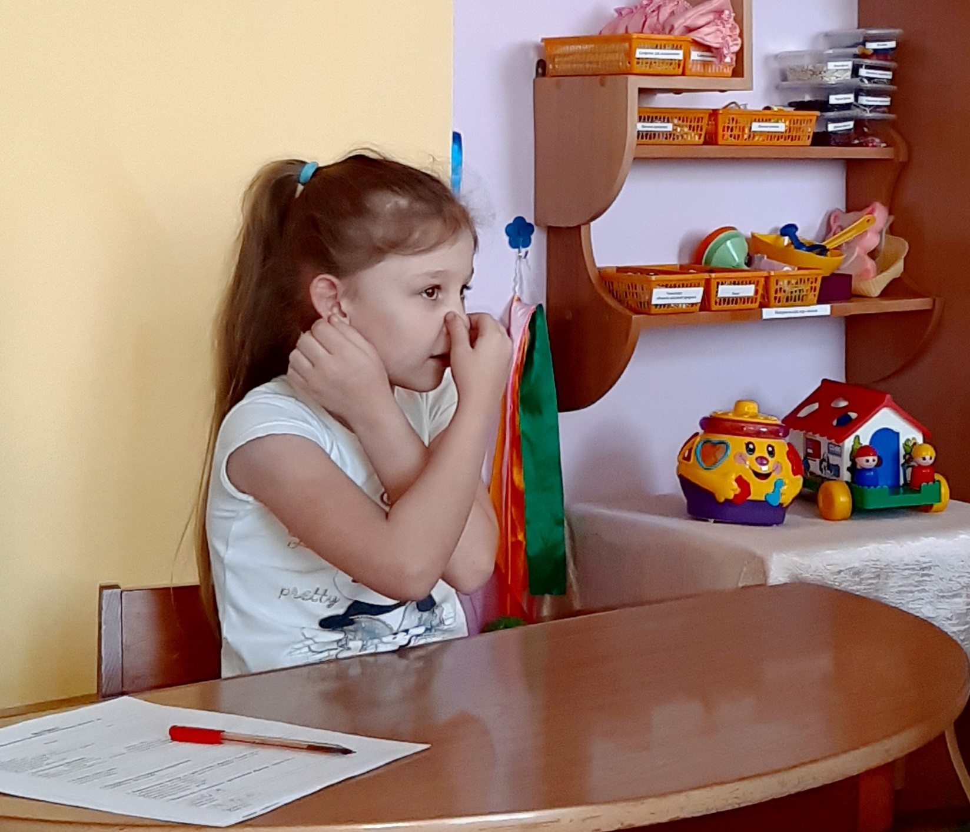
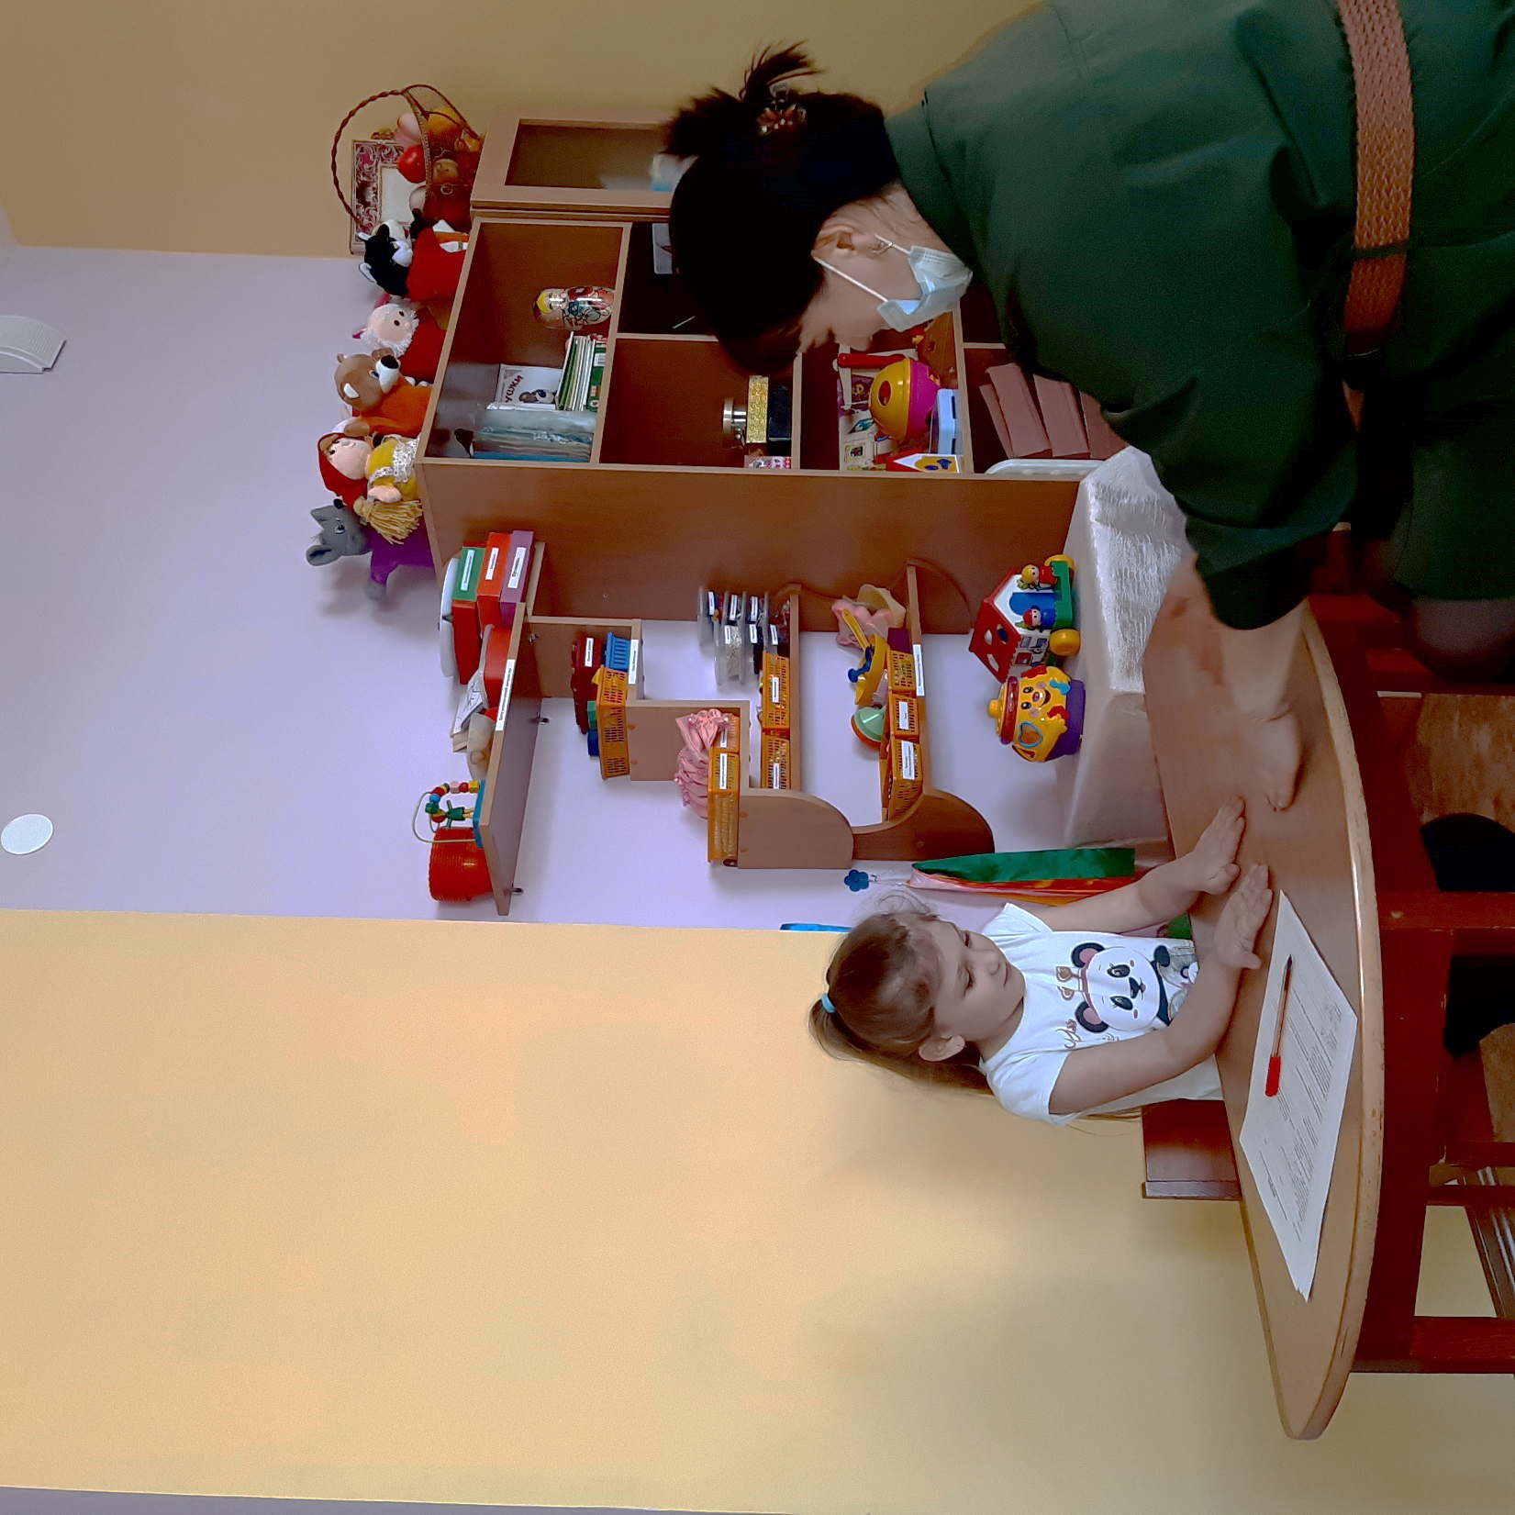
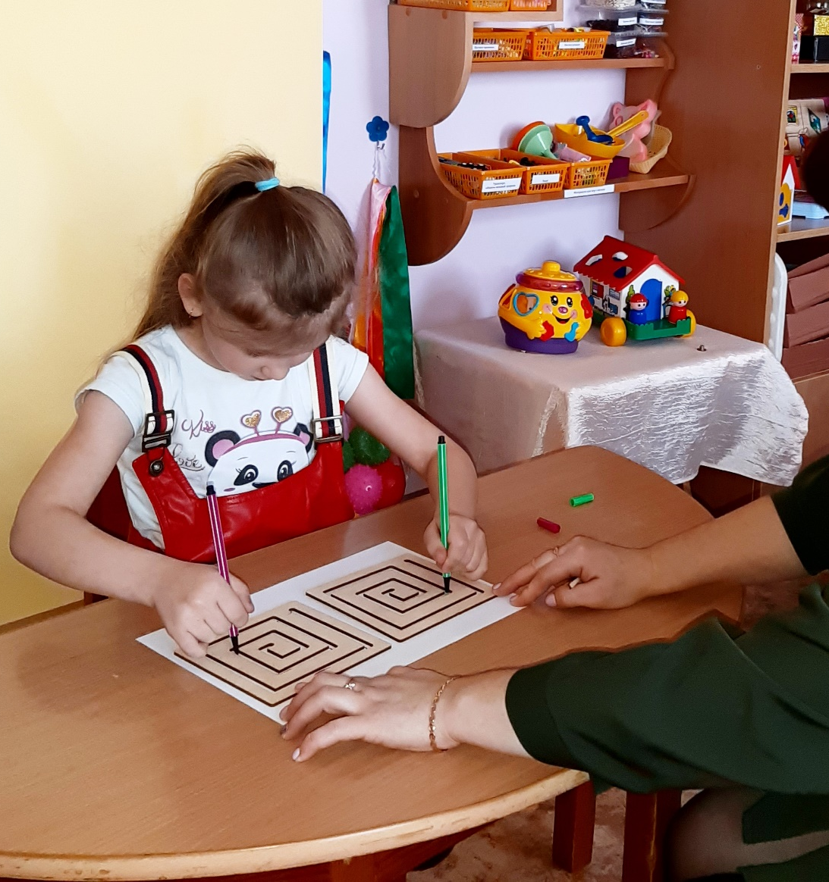
2-ші ми блогын түзету әдістері
жарты шар аралық өзара әрекеттесуді және сол және оң жарты шардың функционалдық мамандануын тұрақтандыруға бағытталған.

Slide 19
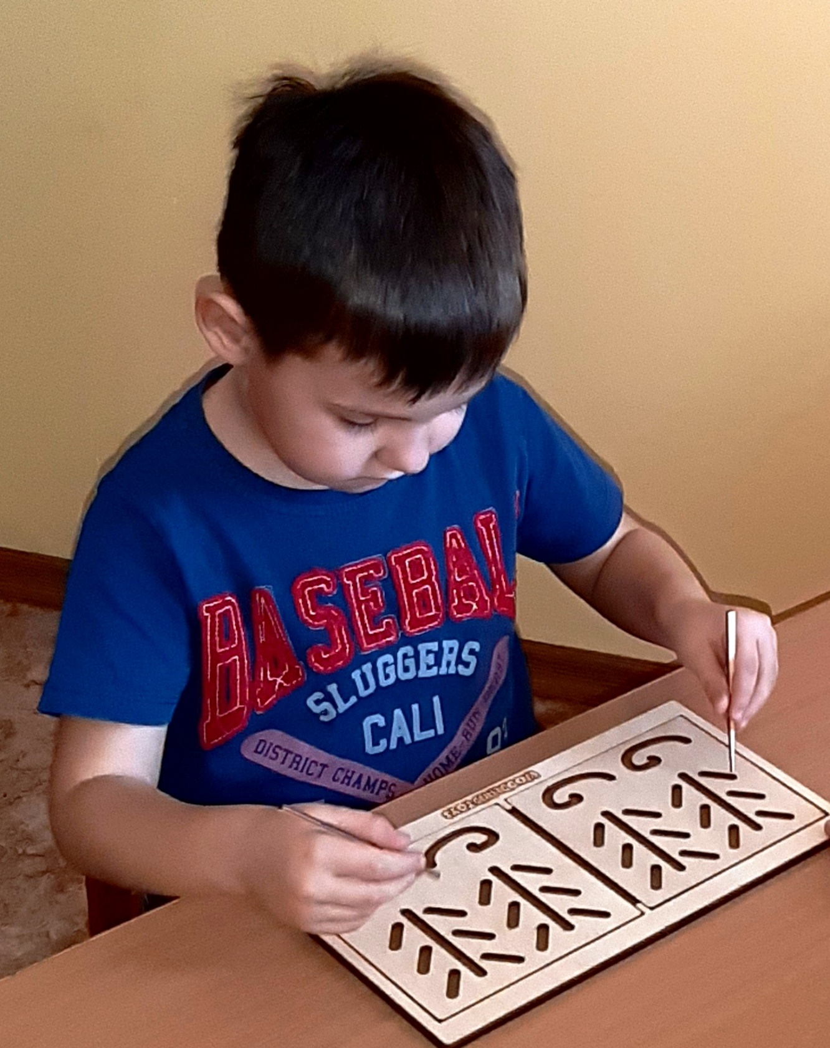
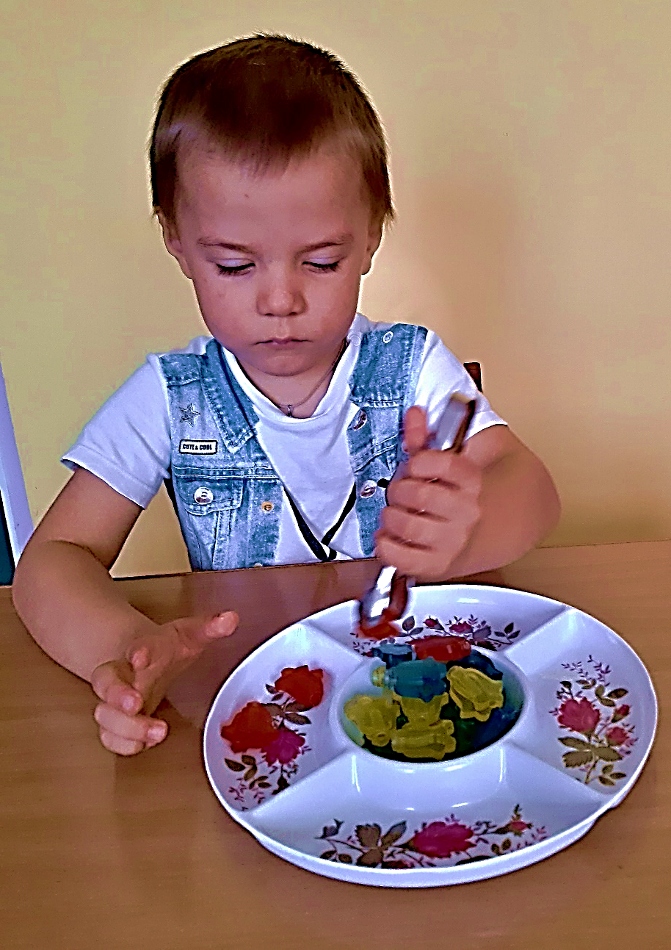





Slide 20






3-ші ми блогын түзету әдістері
мидың алдыңғы бөліктерінің оңтайлы функционалды мәртебесін қалыптастыруға бағытталған, бұл онтогенезде психиканың барлық басқа компоненттеріне ерікті өзін-өзі реттеудің бақылаушы рөлін шоғырландыруға әкеледі.

Slide 21





Slide 22






Slide 23





Slide 24





Slide 25

Нейропсихологиялық нәтижелерін
түзету:
дененің энергетикалық әлеуетін белсендіру (жалпы өнімділікті арттыру) және барлық өмірлік процестерді жақсарту;
жақсарту:- назар (тұрақтылық және шоғырлану);- жады;- сөйлеу;- ойлау;оқу материалын игеру сапасын жақсарту;
шығармашылық қабілеттерін дамыту;;
өзін-өзі реттеу мен өзін-өзі бақылау деңгейін арттыру арқылы өзара әрекеттесудің қажетті әлеуметтік-мінез-құлық дағдыларын игеру.

Slide 26

Назар аударғаныңыз үшін рахмет!

